Slide 1
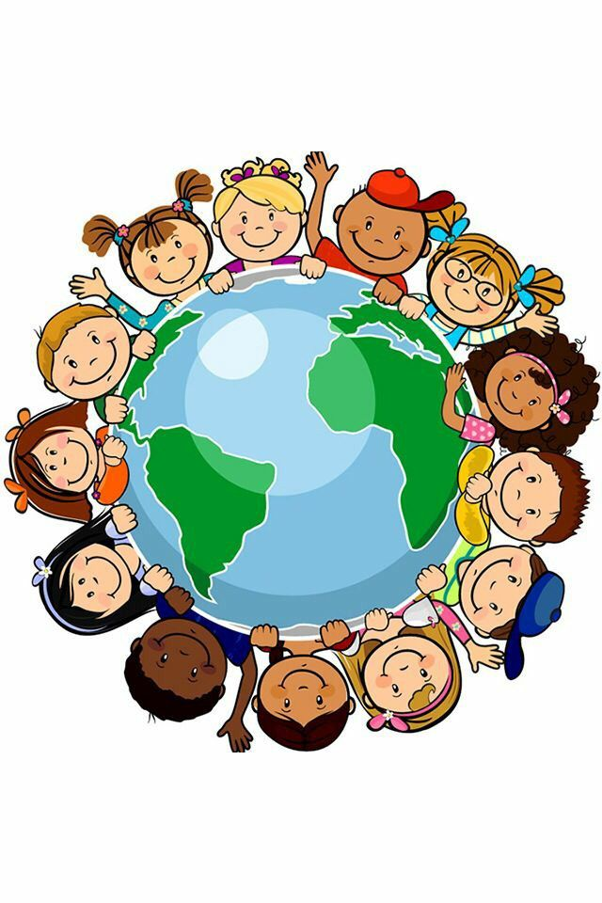
Inspectoratul Școlar Județean Mureș
Grădinița cu Program Prelungit Nr.5, Reghin
CERCUL PEDAGOGIC AL EDUCATOARELOR
ZONA REGHIN / SECȚIA ROMÂNĂ
TEMA:
„DIVERSITATE CULTURALĂ ÎN ACTIVITĂȚILE CU PREȘCOLARII”
31 martie 2022
An școlar 2021-2022

Slide 2
DIVERSITATE CULTURALĂ ÎN ACTIVITĂȚILE CU PREȘCOLARII
COORDONATORI:
INSPECTORATUL ȘCOLAR JUDEȚEAN MUREȘ
INSPECTOR PENTRU EDUCAȚIE TIMPURIE: PROF. GROS MARIA RAMONA
DIRECTOR: PROF. HOLIRCĂ ANABELLA
RESPONSABILI CERC PEDAGOGIC:
PROF. MOLDOVAN VIOLETA
PROF.CIRILESCU SANDA
ORGANIZATORI:
GRĂDINIȚA CU PROGRAM PRELUNGIT NR.5
DIRECTOR: PROF. HOLIRCĂ ANABELLA
PROF. MOLDOVAN VIOLETA
PROF.GIURGIU MONICA
PROF.MAIER CODRUȚA
PROF. BACIU PAULA
PROF. BUCUR ALINA
PROF. CĂPRAR LILIANA
PROF.OLTEAN ANGELA
PROF.LAZAR ADRIANA

Slide 3
Argument
Conviețuirea împreună cu „alții” ne dă posibilitatea să ne cunoaștem, să luăm ce e mai bun de la fiecare și să ne ajutăm reciproc. Nevoia de interculturalitate înseamnă lărgirea perspectivei spre modelele culturale și valorile proprii ale altor culturi.
Diversitatea este mirodenia care ne încântă viața în relațiile pe care le stabilim cu ceilalți. A fi altfel, a vorbi altă limbă, a avea alt mod de viață, nu sunt decât un rezervor inepuizabil de experiențe noi diferite.
Cunoașterea și acceptarea diversității oferă oamenilor o deschidere spre dimensiunea culturală, cultivă respectul față de sine și față de ceilalți, creează condiții pentru dezvoltarea sociabilității, a prieteniei și a cooperării cu ceilalți, facilitând deprinderea unor abilități de conviețuire în societatea plurală a zilelor noastre.
Educarea populației preșcolare în spiritul pedagogiei interculturale este absolut necesară, deoarece creează premisele coabitării armoniose.

Slide 4
Scopul: Creșterea nivelului de conștientizare a diferențelor culturale și promovarea respectului pentru diversitate
Obiective:
identificarea unor țări și a unor elemente definitorii ale acestora ( limbă, drapel, monumente specifice, preparate culinare, vestimentație, etc.);
-acceptarea și respectarea diferențelor culturale;
încurajarea dialogului intercultural;

Slide 5
„Frumusețea existențială ne este dată de celălalt, de miracolul ieșirii din sine, de proiectarea în altul, de iubirea celui apropiat - ca și a celui îndepărtat” –Constantin Cucoș
Fiecare ființă umană posedă un fond cultural specific, o identitate proprie, de aceea, recunoașterea modurilor de viață și acceptarea diferențelor culturale, reprezintă un deziderat al tuturor școlilor contemporane.
Sintagma „diversitatea culturală”este utilizată pentru a descrie un proces dinamic de schimburi, dialog și negociere între grupuri, punând accentul pe interacțiunea dintre grupuri percepute ca fiind distincte în societate.
Dreptul de a fi diferit este un drept fundamental al omului, deci să îl respectăm!

